Slide 1




Программа «Акселератор КИУ - 2023»
КАЗАНСКИЙ ИННОВАЦИОННЫЙ
УНИВЕРСИТЕТ
имени В.Г. ТИМИРЯСОВА

Slide 2


Kazan Station
Ирина Зарипова

Slide 3
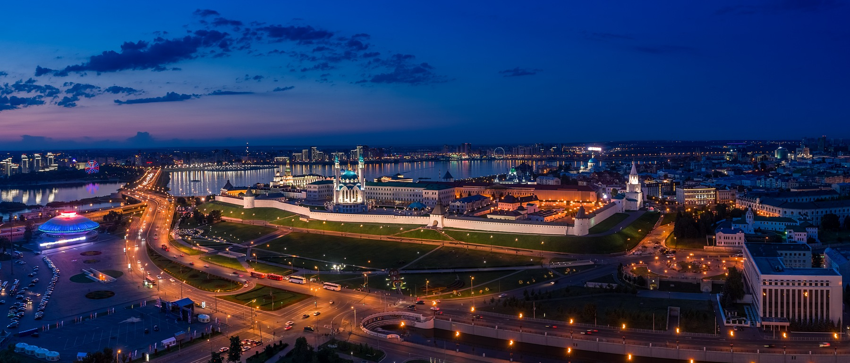

KAZAN STATION
откройте город через экран своего устройства
Выполнили студенты 2-го курса:
Зарипова Ирина
Ахмерова Алена
Григорьева Дарья

Slide 4

Решение проблемы
Наш проект решает проблему доступности и комфортного путешествия для тех, кто интересуется историей и культурой Казани, но сталкивается с ограничениями времени, физической доступности или географическими ограничениями.

Slide 5
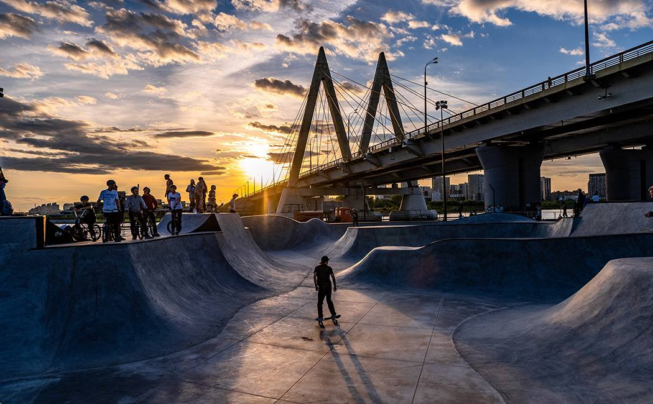
Описание
Это цифровая платформа экскурсий по Казани. Онлайн-гид по самым увлекательным и интересным местам. С нами вы попутешествуете по жемчужине Татарстана, где можно будет увидеть, как самые известные достопримечательности , узнать про их удивительные истории и легенды, так и познать захватывающий студенческий трип. Откройте город через экран своего устройства.

Slide 6
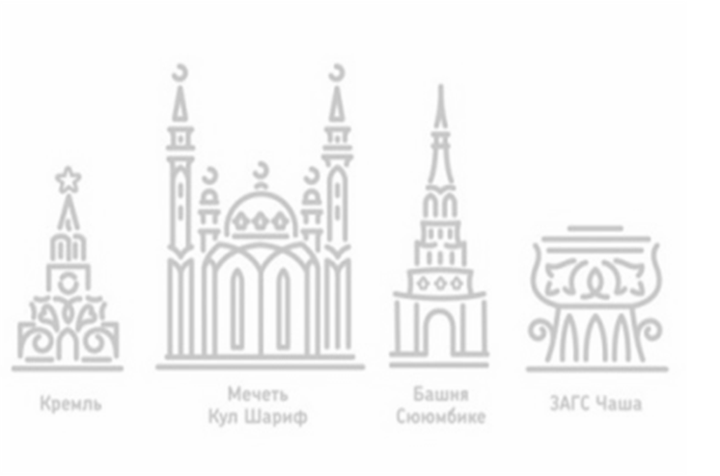
Описание
Вы находитесь в Казани, но не знаете куда пойти и на что взглянуть?
Не переживайте, в нашем приложении Вы сможете познать все самые лучшие места Казани. Наш онлайн-гид предоставляет множество тарифов, где Вы сможете подобрать маршрут под свои предпочтения. Около каждой локации есть QR код, благодаря которому Вы сможете прослушать интереснейшие факты о данной достопримечательности. Запечатлите Ваши эмоции, сделав крутые фотографии, тем самым пополнив копилку ярких воспоминаний пользователей приложения.
Вы находитесь не в Казани, но очень хотите познать все самые таинственные и знаменитые места города?
Тогда Вам точно к нам! Ведь вы сможете увидеть подробные видео локации, прослушать аудио с интересными фактами, не выходя из своего дома. Узнать город чуть ближе, влюбиться даже через экран своего телефона и в дальнейшем увидеть столицу Татарстана уже вживую.

Slide 7
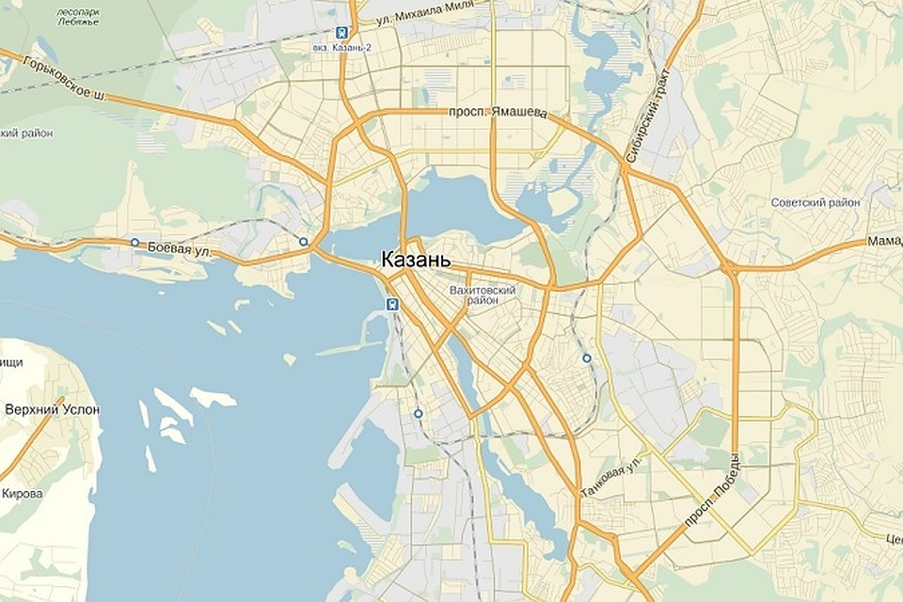

Kazan Station
Тарифы
Маршрут "Студенческий трип"
Маршрут "Семейное путешествие"
Маршрут "Историческое просвещение"
Маршрут "КультТур"

Slide 8
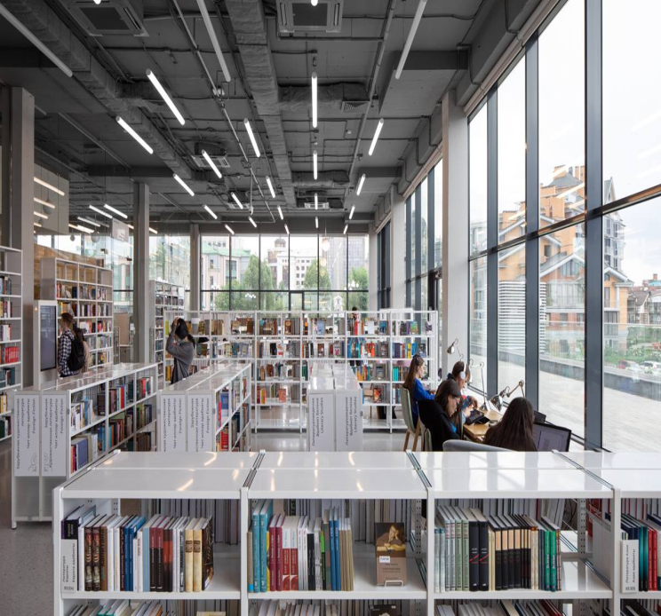
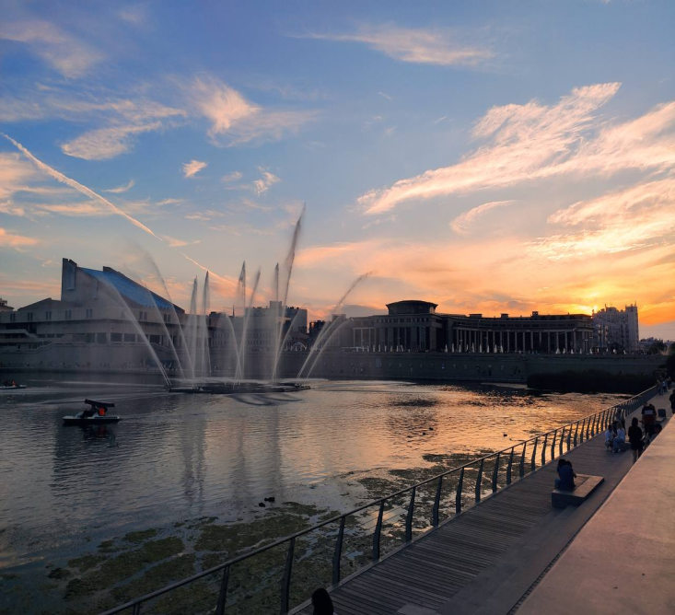

Маршрут "Студенческий трип"
Инновационный IT park
Арт-пространство Werk
Вайбовый экстрим парк Урам
Национальная библиотека
Мистическая Набережная озера Кабан
Творческое community “Смена”
Волшебное Черное озеро
Русско-немецкая Швейцария
Необычный дом Гауди
Студенческая тусовка на Профсоюзной
Казанские Патрики
Развлекательная Кремлевская набережная

Slide 9
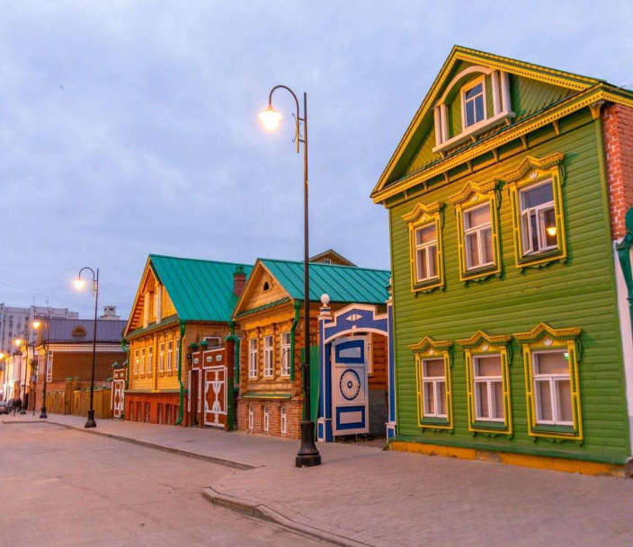
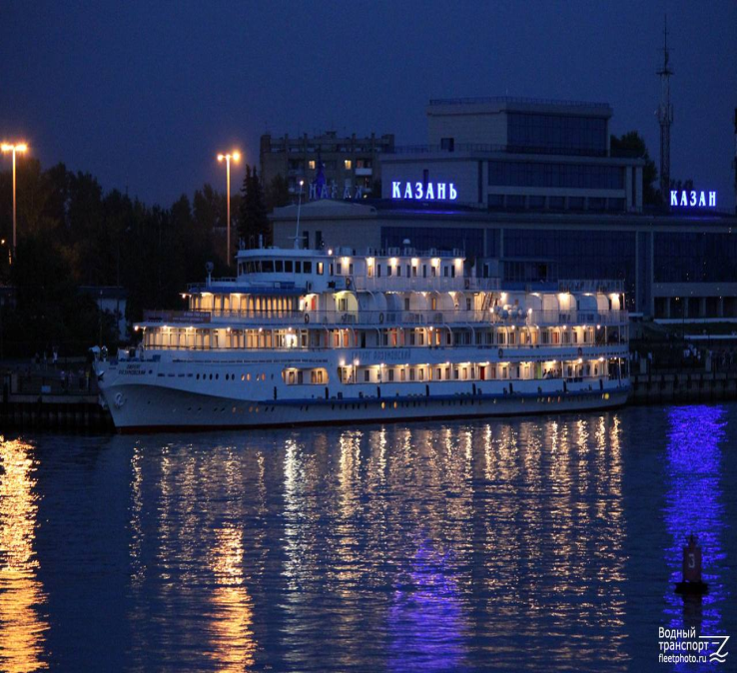
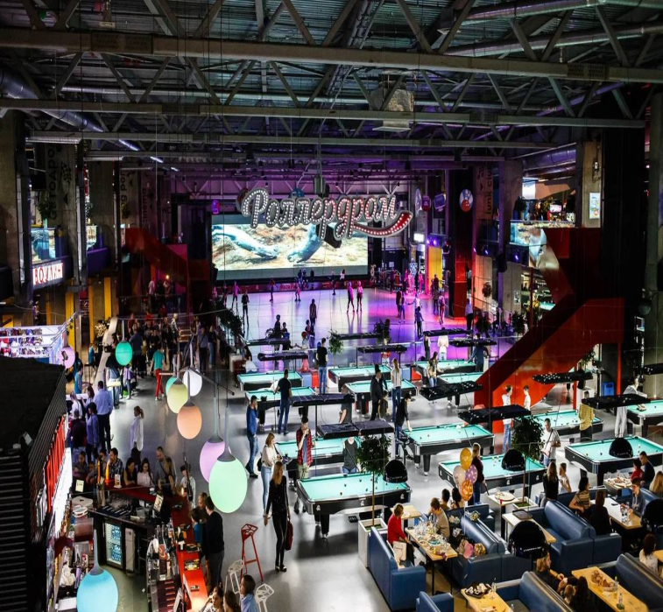
Маршрут
"Семейное
Путешествие"
Закаляющее Голубое озеро
Каникулы на Камском море
Аквапарк «Ривьера»
Весёлый вечер в MazaPark
Горкинско-ометьевский лес
Детская железная дорога
Живописный парк Урицкого
Неповторимая Чаша
Речная прогулка
Русско- немецкая Швейцария
Мистическая набережная Кабан
Старо-татарская слобода
Развлекательная Кремлевская набережная
Парк виртуальной реальности «The deep VR”

Slide 10
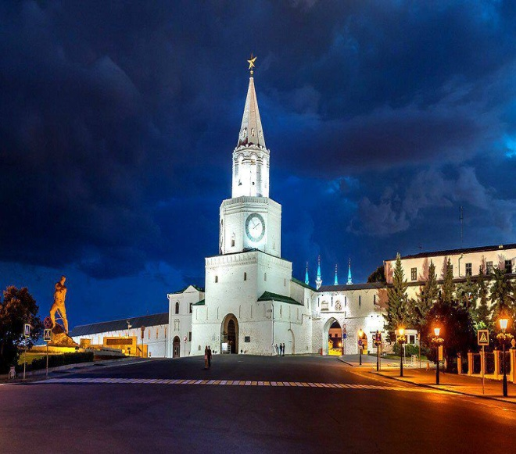
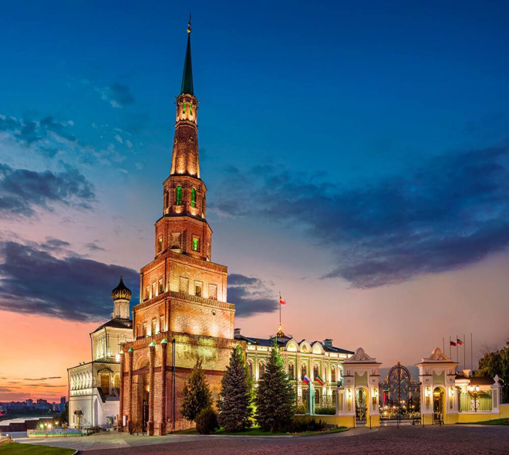
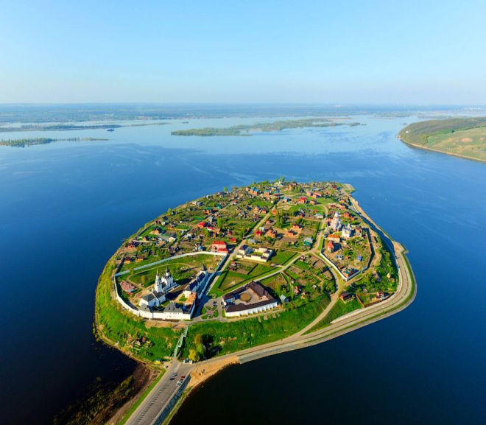
Маршрут
"Историческое просвещение"
Секреты улицы Баумана
Завораживающий Свияжск
Дом музей Ленина
В гостях в доме Ушаковой
Забытый дворец самолета
Легенда о башне Сююмбике
Удивительная Спасская башня
Чернояровский пассаж на кремлевской
Сказочный Дворец Земледельцев
Колокольня Богоявленского собора
Уникальный Храм всех религий
Тайны Раифского монастыря
Собор Казанской иконы Божией матери
Величественный Кул Шариф

Slide 11
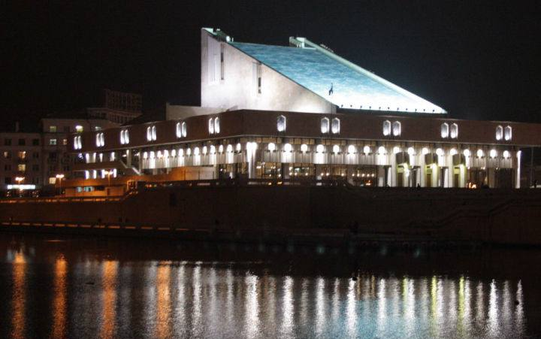
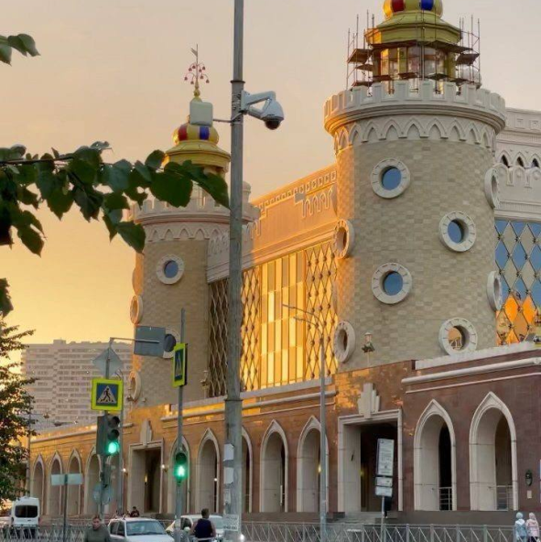
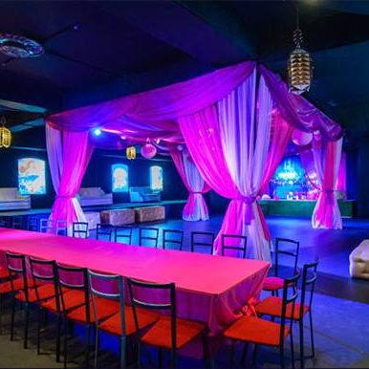
Маршрут "КультТур"
Молодежный театр на Булаке
Театр Качалова
Театр оперы и балета
Театр кукол Экият
Театр Камала

Slide 12

Сегменты целевых групп
1) Студенты, желающие отдохнуть и весело провести время на захватывающей экскурсии
2) Люди 18-30 лет, которым интересна Казань с разных сторон его проявления, интересна история города, культуры
3) Семьи, желающие провести совместный досуг, где будет интересно как детям,
так и взрослым
Ядро ЦА:
18-45 лет

Slide 13
Текущие результаты
Разработана общая концепция проекта
Проведен анализ рынка
Протестировали нашу потенциально- целевую аудиторию в рамках проблемного интервью
Разработан визуал платформы

Slide 14



Slide 15
ТАМ
SАM
SОM
6 519 045 000 руб. Общий объем рынка, доступный для продукта "Kazan Station". TAM охватывает всех потенциальных туристов и путешественников, посещающих Россию. Туристический поток по России в 2023 году составил 2 607 618 человек, средний чек – 2 500 руб.
2 100 235 000 руб. Определяет сегмент рынка, который может быть обслужен продуктом "Kazan Station". SAM охватывает тех туристов, которые выбирают Казань в качестве своей цели и которым интересен персонализированный опыт путешествия. За 2023 год в Казани побывали 840 094 туристов, средний чек – 2 500 руб.
6 300 000 руб. Рынок, который проект может реально завоевать и обслужить. С учетом конкуренции и способности привлечения клиентов, предположим, что проект может захватить 0,3% SAM.

Slide 16
Планы развития
1
2
Проведение решенческих интервью с потенциальными потребителями продуктов и услуг проекта и потенциальными партнерами. Реализация первых продаж во время решенческих интервью.
Разработка MVP проекта.
3
Доработка MVP по результатам решенческих интервью.
4
Тестирование каналов продаж и выбор приоритетных каналов продвижения.
5
Построение и непрерывное совершенствование воронки продаж.
6
Продвижение по выбранным каналам продаж и масштабирование проекта на федеральном уровне.

Slide 17
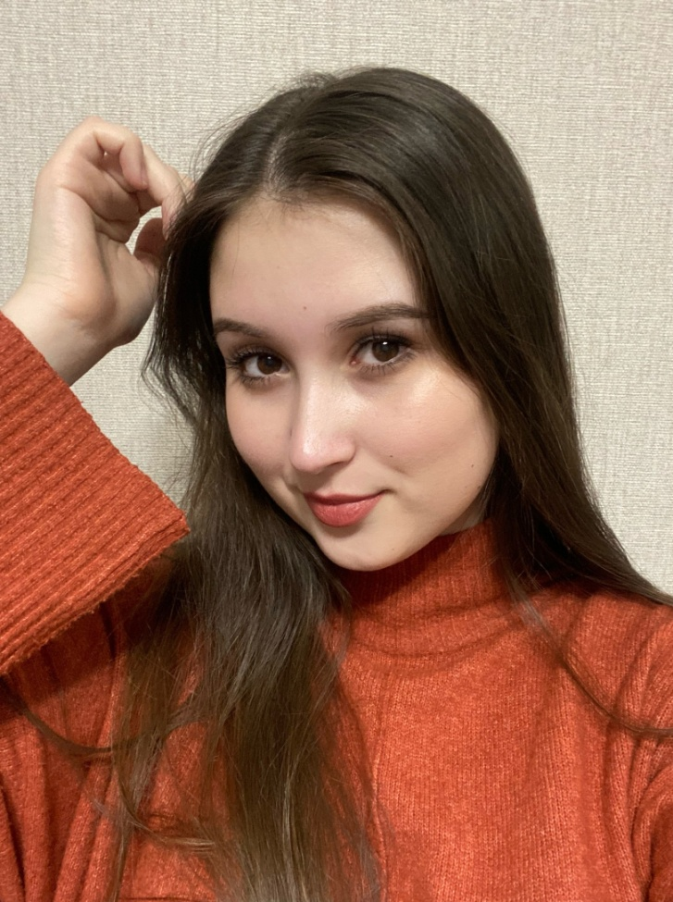
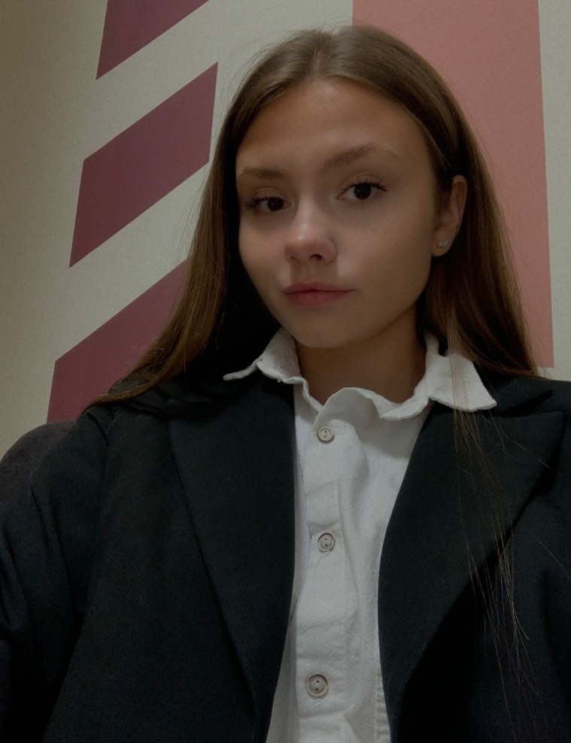
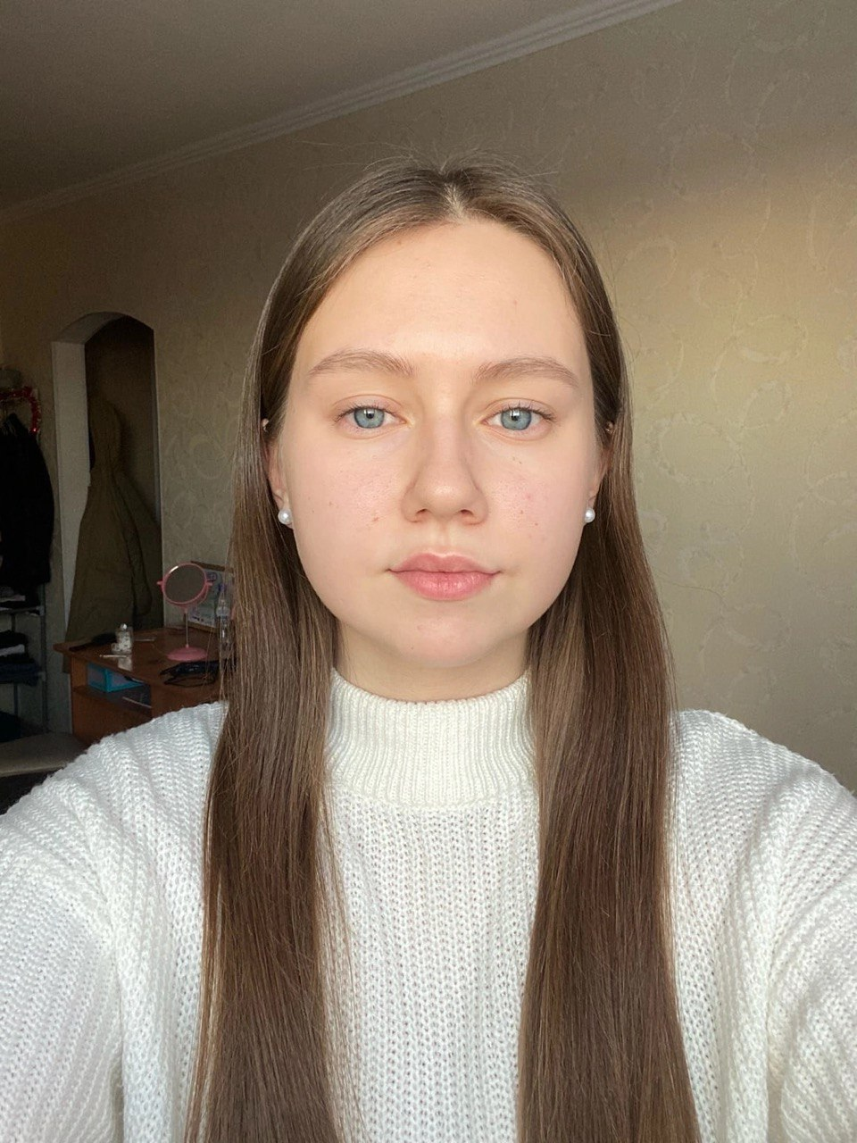
Команда
Лидер
Зарипова Ирина
Разработчик
Григорьева Дарья
Маркетолог
Ахмерова Алена

Slide 18

Благодарим за внимание!
КОНТАКТЫ:
89934206932
ira.zaripova@internet.ru
Kazan Station

